Slide 1




Slide 2
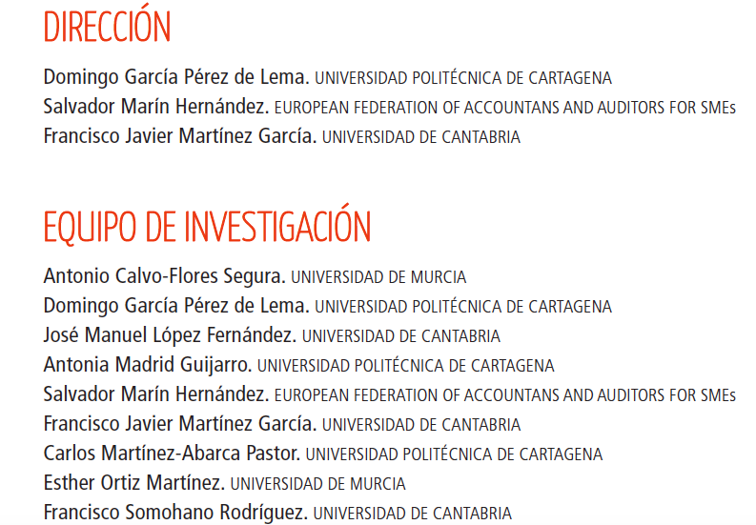


Slide 3
  Estimar el impacto en el empleo, las ventas y en diferentes indicadores económicos y financieros para conocer las principales dificultades que atraviesan las empresas
  Determinar el impacto en la organización de la empresa, distinguiendo entre aspectos financieros y estratégicos
  Establecer medidas para favorecer la salida de la crisis, distinguiendo entre medidas para el estímulo de los mercados, para la competitividad de las empresas, financieras y normativas/legales
  Objetivos del informe

Slide 4
Muestra: 2.400 . 1.225 empresas españolas, 670 firmas y despachos profesionales de Economistas y 492 de Graduados e Ingenieros Técnicos Industriales
Sectores: Industria, Construcción, Comercio y Servicios
La técnica de recogida de información fue a través de una encuesta online consistente en un cuestionario autoadministrado
El trabajo de campo se realizó desde el 11 de mayo hasta el 4 de junio de 2020
Error muestral de 4,2 puntos con un nivel de confianza del 95%
  Ficha técnica del estudio

Slide 5
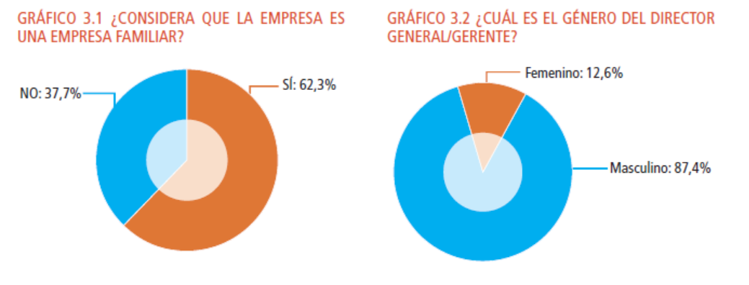
Perfil de la empresa analizada

Slide 6
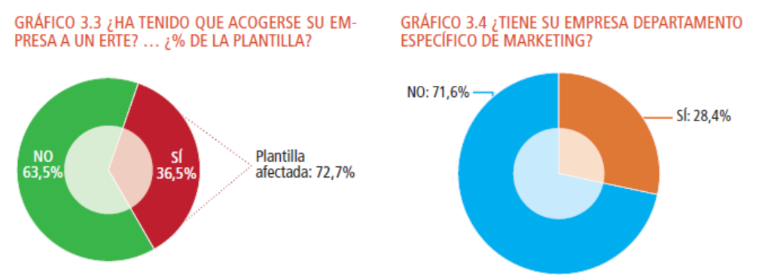
Perfil de la empresa analizada

Slide 7
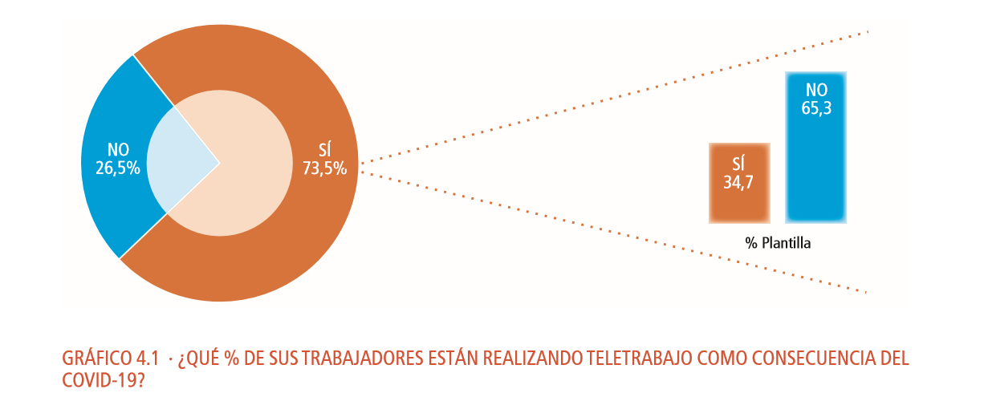
Teletrabajo
El 41,5% estima que cuando finalice la situación generada por la COVID-19 continuarán con el teletrabajo

Slide 8
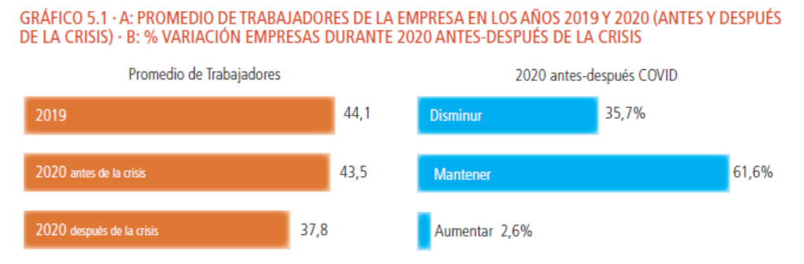
IMPACTO ECONÓMICO: EMPLEO
  Las expectativas para el 2021 no son favorables. El 35,6% considera que disminuirá el empleo, el 56,0% lo mantendrá y el 8,4% lo aumentará
Empresas acogidas a un ERTE
Peores expectativas 2021
Pymes, jóvenes, familiares e industriales y de la construcción

Slide 9
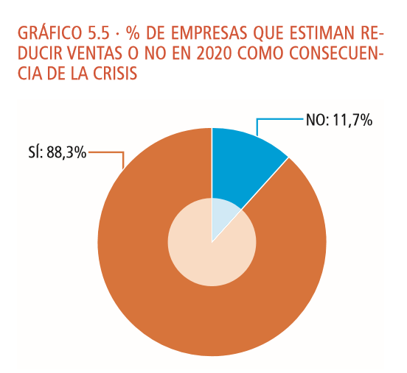
IMPACTO ECONÓMICO: VENTAS
  la crisis originada por la COVID-19 ha provocado la caída de los ingresos en muchas empresas
  la reducción se sitúa, en promedio, en un - 43,4%

Slide 10
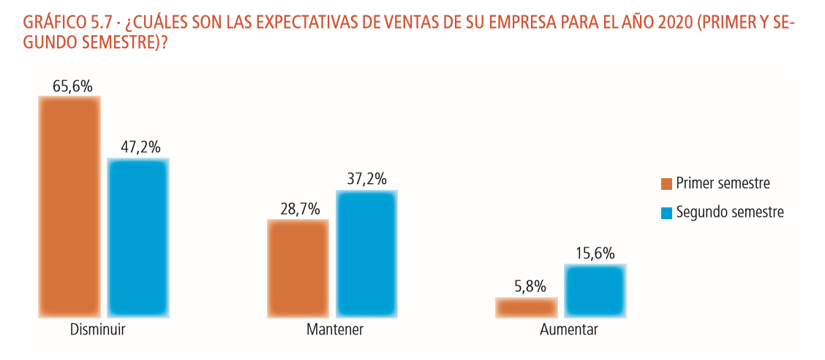
IMPACTO ECONÓMICO: VENTAS
Las expectativas del segundo semestre del 2020 continúan en registros muy desfavorables, aunque menores a las del primer semestre
Empresas acogidas a un ERTE
Peores expectativas
Microempresas

Slide 11
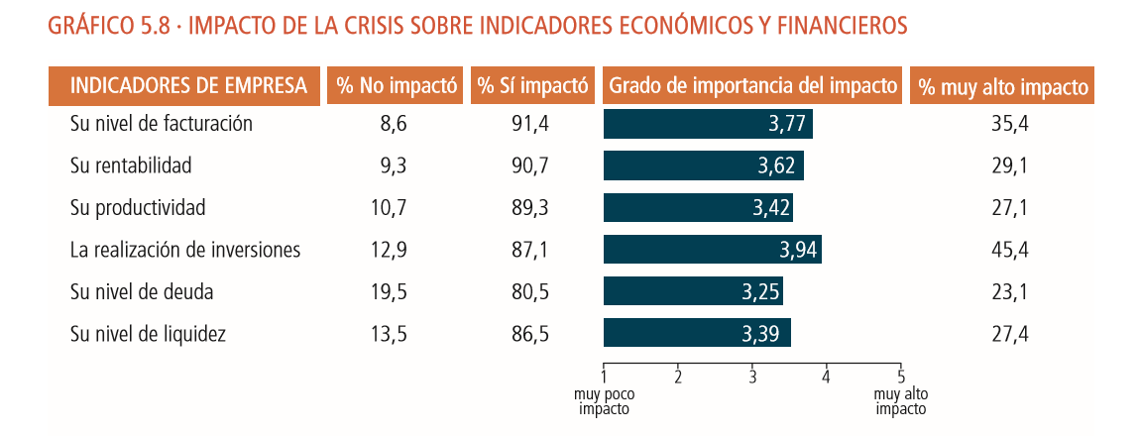
IMPACTO ECONÓMICO: INDICADORES ECONÓMICOS Y FINANCIEROS
Mayor impacto negativo
Rentabilidad: familiares y construcción
Liquidez: familiares y jóvenes
Deuda: grandes y no familiares
Inversiones: grandes y construcción

Slide 12
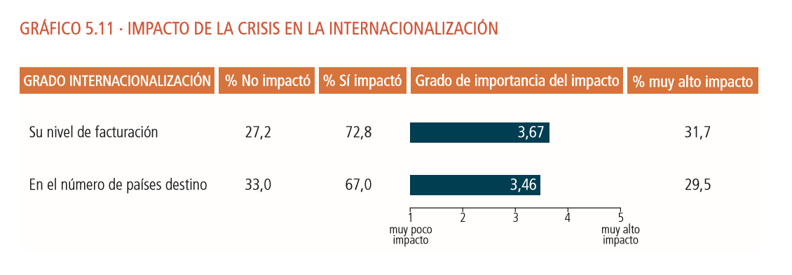
IMPACTO ECONÓMICO: INDICADORES ECONÓMICOS Y FINANCIEROS
① La crisis ha impactado en la reducción del nivel de facturación
② Y en la reducción del número de países de destino de la internacionalización

Slide 13
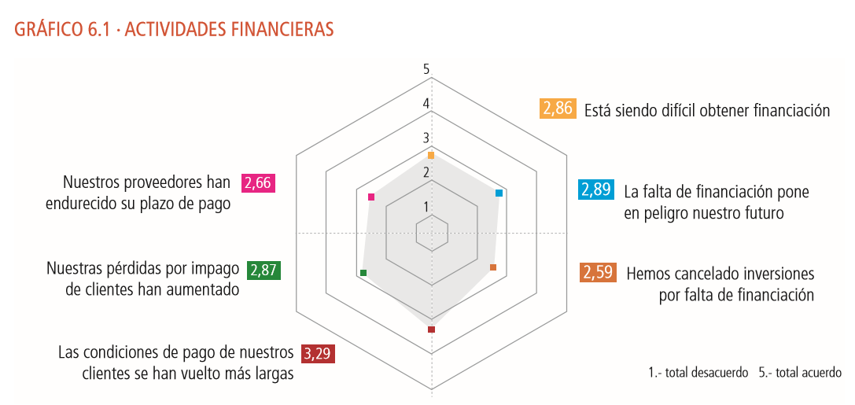
IMPACTO SOBRE LA ORGANIZACIÓN DE LA EMPRESA
Las microempresas y las empresas constructoras y de comercio son las que señalan más problemas de restricciones financieras

Slide 14
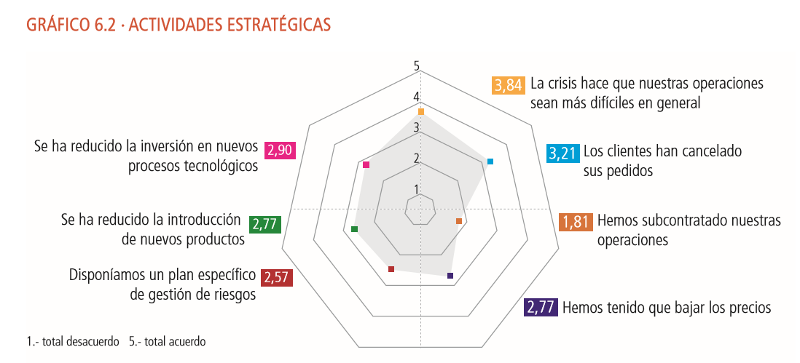
IMPACTO SOBRE LA ORGANIZACIÓN DE LA EMPRESA

Slide 15
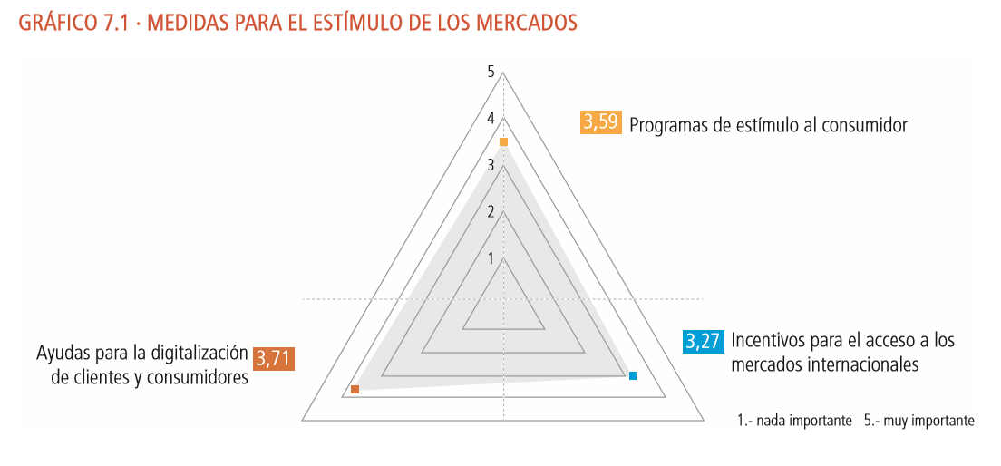
MEDIDAS PARA FAVORECER LA SALIDA DE LA CRISIS
  Para el estímulo de los mercados

Slide 16
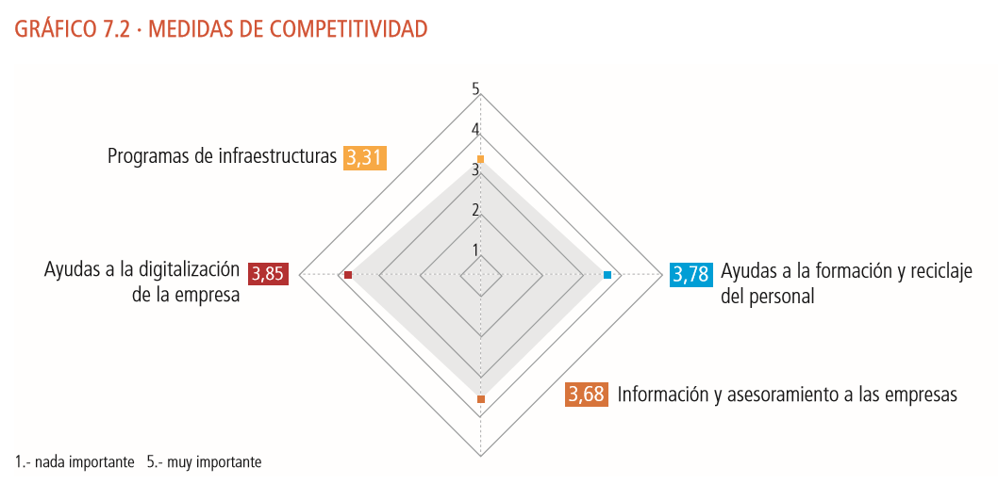
MEDIDAS PARA FAVORECER LA SALIDA DE LA CRISIS (ii)
  Medidas de competitividad

Slide 17
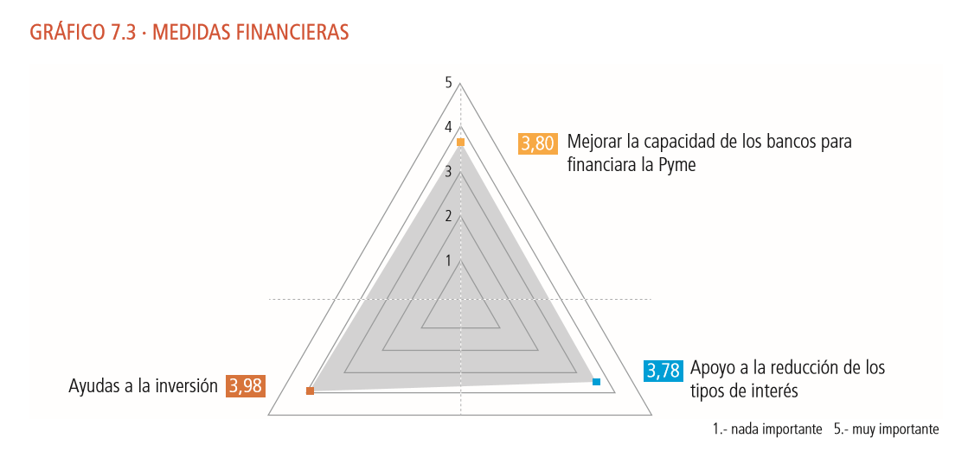
MEDIDAS PARA FAVORECER LA SALIDA DE LA CRISIS (iii)
  Medidas financieras

Slide 18
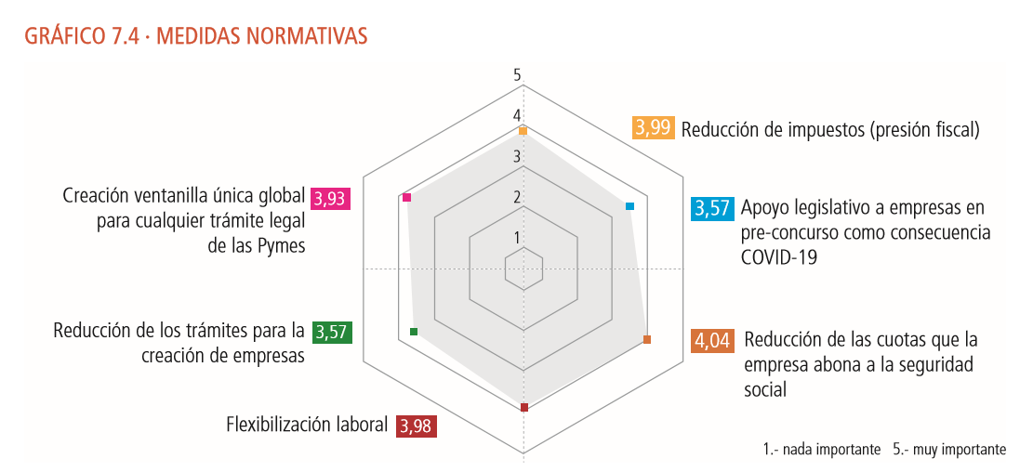
MEDIDAS PARA FAVORECER LA SALIDA DE LA CRISIS (iv)
  Medidas normativas

Slide 19
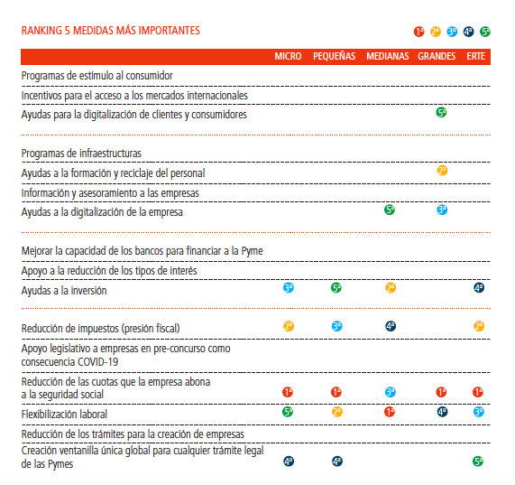

Slide 20

Gracias por su atención

